Slide 1



PROGETTO S2/L5
Risk Assessment
Mattia Chiriatti

Slide 2

TRACCIA
Simulare un processo di Risk Assessment, solo Step 1 e Step 2 (tralasciando Step 3 e Step 4), seguendo NIST SP 800-30, per Tier 3 (considerate solo le sorgenti del Tier 3).
L’azienda Alpha è un fornitore leader di servizi sanitari online che gestisce un'ampia infrastruttura IT che include sistemi basati su cloud, applicazioni web e dispositivi mobili. L'azienda gestisce anche dati sanitari sensibili per i propri pazienti.
L’organizzazione si è resa conto di essere target di un gruppo criminale organizzato con un buon livello di preparazione e delle significative risorse per condurre attacchi coordinati. Dai sistemi di monitoraggio, è emerso che solo questa azienda è continuamente sorvegliata dal gruppo criminale. Da ulteriori analisi, si arriva alla conclusione che il gruppo criminale vuole esfiltrare delle informazioni all’azienda sui dati sanitari degli utenti per rivenderli, creando una persistenza all’interno dell’organizzazione e non facendosi rilevare.
In questo momento la sorgente delle minaccia è alla fase di ricognizione esterna con diversi metodi (scanning, sniffing, OSINT, sorveglianza), non si rilevano ricognizioni interne.
L’organizzazione non ha abilitato MFA e non effettua regolarmente Vulnerability Assessment
L’organizzazione tratta informazioni personali e il loro software deve consentire la condivisione delle informazioni tra gli utenti, ciò si applica alla maggior parte dei loro sistemi.
Tutte le attività di ricognizioni sono attive, però lo scanning e sniffing portano a degli impatti bassi perché presente un firewall e WAF su cloud, invece gli effetti potrebbero essere moderati nella ricerca open source o nella sorveglianza di alcuni target particolari.
Consideriamo solamente il danneggiamento degli asset dovuto a perdita o danneggiamento degli asset informativi, con un impatto alto.

Slide 3
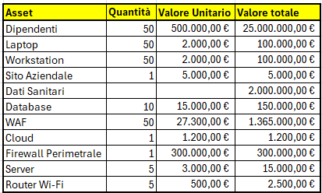
Internal Assets Analysis

Slide 4
Analisi Semi-quantitativa
Viste la tabella precedente, assumiamo che Alpha abbia un fatturato di €12 milioni all’anno, una Single Loss Expectancy legata all’evento malevolo pari al valore dell’asset, un Exposure Factor alto (almeno 5 all’anno) e una verosomiglianza del 90%.
Verosomiglianza: 90%
Fatturato annuo: 12 milioni
EF: 5
SLE= 2 milioni

Slide 5
Analisi Semi-quantitativa
Verosomiglianza: 90%
Fatturato annuo: 12 milioni
EF: 5
SLE= 2 milioni
Calcolo dell’impatto:
Annual Loss Expectancy = SLE * EF
2.000.000*5 = €10.000.000
Impatto = ALE/Fatturato Annuo
10.000.000/12.000.000= 83%

Slide 6
Generic Risk Model
With key risk factors
Gruppo criminale organizzato
Sniffing, Scanning, OSINT, sorveglianza
Accesso non autorizzato persistente
Esfiltrazione Dati Sanitari
MFA assente, VA non effettuati
Rischio Organizzativo reputazionale e sull’asset Dati Sanitari
Implementare MFA, Controllo Accessi, effettuare VA

Slide 7
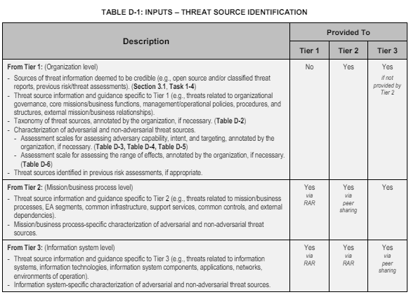
Risk Assessment
Rispettando le richieste del progetto, identifichiamo la minaccia portata dal gruppo criminale come una minaccia di Tier 3, ovvero una minaccia che mira al livello del sistema di informazioni aziendali.
Scopo del RA: mitigare o eliminare il rischio legato a una possibile esfiltrazione di dati sensibili
Ambito del RA: IT Security Management, Data Quality Management, IT Operations Management
Fonti informazione: CVE, NVD-NIST, Exploit-DB.com, VulnDB.com, Report interni, PenTesting

Slide 8
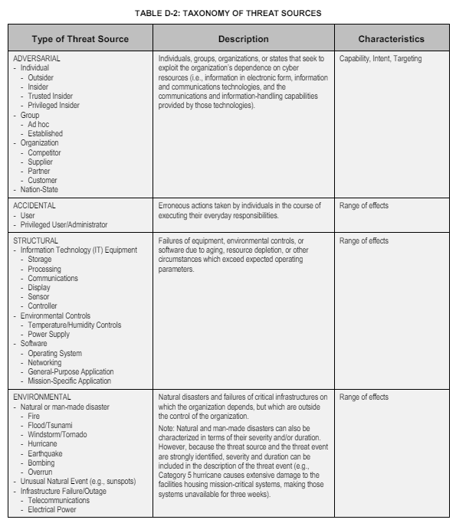
Risk Assessment
Con l’ausilio della Tabella D-2 del NIST 800-30, possiamo stabilire la tassonomia della fonte di minaccia:
la minaccia legata a un gruppo criminale che vuole esfiltrare dati sanitari all’azienda Alpha è una minaccia Adversarial.
Il loro intento è sicuramente malevolo, avendo messo nel loro target dei dati sanitari, ovvero un asset importante per l’azienda Alpha.

Slide 9
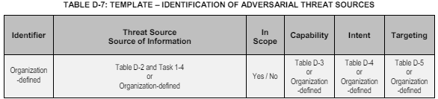
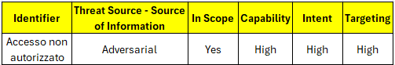
Risk Assessment

Slide 10
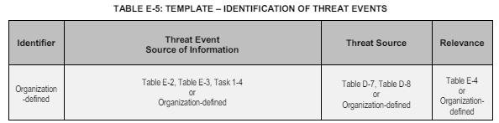
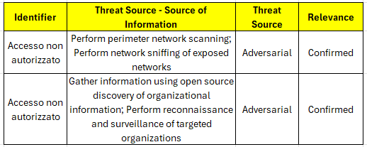
Risk Assessment

Slide 11
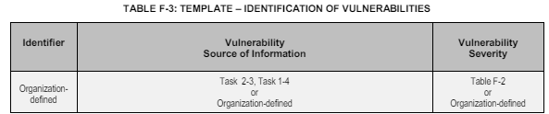
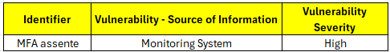
Risk Assessment

Slide 12
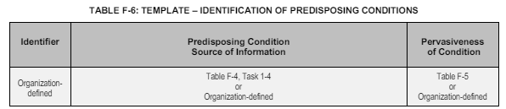
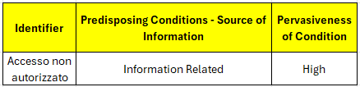
Risk Assessment

Slide 13
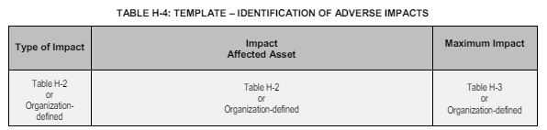
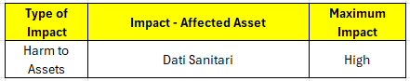
Risk Assessment

Slide 14
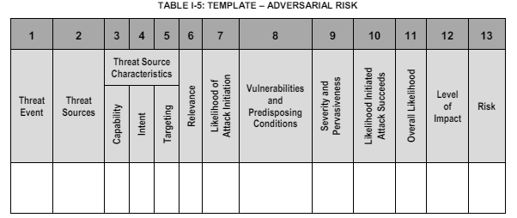
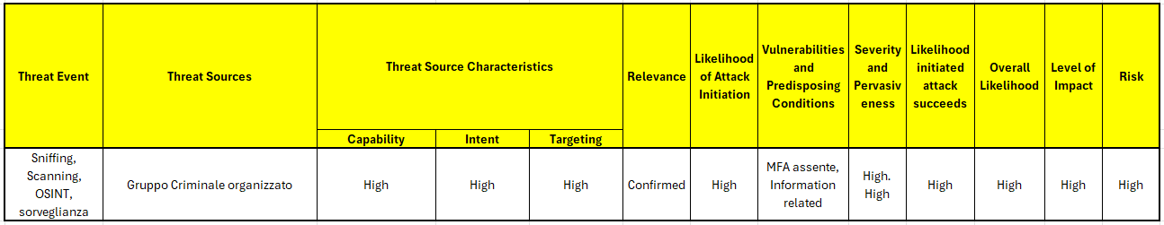
Risk Assessment

Slide 15
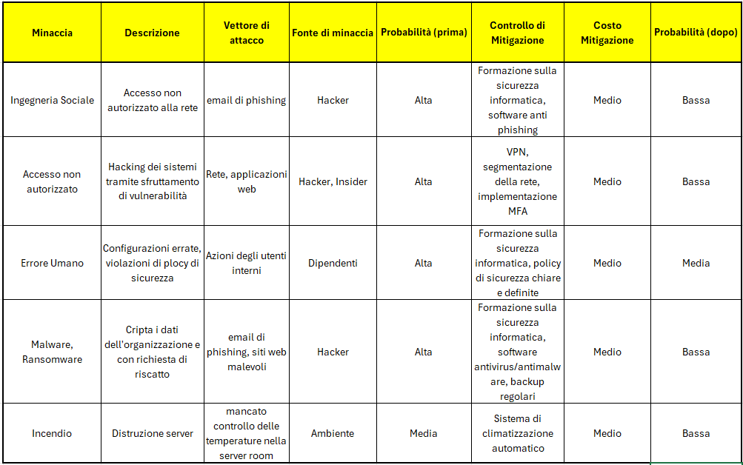
Risk Assesment

Slide 16
Risk Assesment
Preparazione Assessment
Assessment
Hackers, Sniffing & Scanning
Information related, High
High Likelihood
High Impact
High Risk

Slide 17
Soluzioni e Implementazioni di Sicurezza
Possibili soluzioni e implementazioni per la mitigazione del rischio da Alto a Basso:
Implementazione MFA
VA più frequenti o a cadenze regolari
Implementazione IDS/IPS
Subnetting rete aziendale
Implementazione VPN
Controllo Accessi

